Slide 1

毕业答辩版式ppt模板
Notes:
亮亮图文旗舰店https://liangliangtuwen.tmall.com

Slide 2

版式版式何其多

Slide 3

一整页文字
一整页图片
文字文字文字文字文字文字文字文字
文字文字文字文字文字文字文字文字
文字文字文字文字文字文字文字文字
文字文字文字文字文字文字文字文字
文字文字文字文字文字文字文字文字
文字文字文字文字文字文字文字文字
文字文字文字文字文字文字文字文字
文字文字文字文字文字文字文字文字
文字文字文字文字文字文字文字文字
文字文字文字文字文字文字文字文字
上下结构
左右结构
文字文字文字文字文字文字文字文字
文字文字文字文字文字文字文字文字

Slide 4
文字文字文字文字文字文字文字文字
文字文字文字文字文字文字文字文字
文字文字文字文字文字文字文字文字
文字文字文字文字文字文字文字文字
左对角线
右对角线
文字文字文字文字文字文字文字文字
文字文字文字文字文字文字文字文字
文字文字文字文字文字文字文字文字
文字文字文字文字文字文字文字文字
文字文字文字文字文字文字文字文字
文字文字文字文字文字文字文字文字文字文字
文字文字文字文字文字文字文字文字文字文字
三等分
文字文字文字
任性的

Slide 5

那么
到底要选哪一个？

Slide 6
答
左右结构

Slide 7
为什么是左右？

Slide 8
主要有三个原因

Slide 9
原因1
16:9比例

Slide 10
16:9
4:3
渐渐代替

Slide 11
宽屏可以显示更多内容
>
16:9
4:3

Slide 12
16:9
更适合
左右结构

Slide 13
原因2
便于对应

Slide 14
现状
问题

Slide 15
解决
方法
问题

Slide 16
方法
实验

Slide 17
实验
结果

Slide 18
原因3
图文结合

Slide 19
图
结论
导出

Slide 20
图
内容
形成

Slide 21
对比
文字说明
文字说明

Slide 22


减少
增加

Slide 23
那么
左右版式要点是？

Slide 24
请注意三点

Slide 25
要点1
底色变化

Slide 26
不能左右底色一致
重点的一半请突出

Slide 27
×
文字文字文字文字文字文字文字文字
文字文字文字文字文字文字文字文字
文字文字文字文字文字文字文字文字
文字文字文字文字文字文字文字文字
文字文字文字文字文字文字文字文字
文字文字文字文字文字文字文字文字
文字文字文字文字文字文字文字文字
文字文字文字文字文字文字文字文字

Slide 28
√
文字文字文字文字文字文字文字文字
文字文字文字文字文字文字文字文字
文字文字文字文字文字文字文字文字
文字文字文字文字文字文字文字文字
文字文字文字文字文字文字文字文字
文字文字文字文字文字文字文字文字
文字文字文字文字文字文字文字文字
文字文字文字文字文字文字文字文字

Slide 29
案例1解析

Slide 30
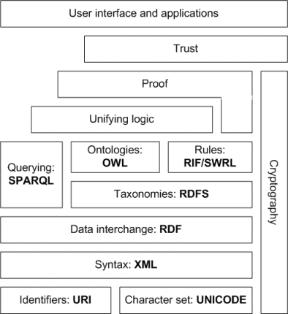
1-1
语义网
基本概念
主要特点
×
语义网“不同于现存的万维网，其数据主要供人类使用，新一代WWW中将提供也能为计算机所处理的数据，这将使得大量的智能服务成为可能”
研究目标
语义网研究活动的目标是“开发一系列计算机可理解和处理的表达语义信息的语言和技术，以支持网络环境下广泛有效的自动推理”
Notes:
1、该层是整个语义网的基础，其中Unicode负责处理资源的编码，URI负责资源的标识
2、XML是一个精简的标准通用标记语言，它综合了标准通用标记语言的丰富功能与HTML的易用性；3、RDF是一种描述WWW上的信息资源的一种语言，其目标是建立一种供多种元数据标准共存的框架。该框架能充分利用各种元数据的优势，进行基于Web 的数据交换和再利用。RDF解决的是如何采用XML标准语法无二义性地描述资源对象的问题，使得所描述的资源的元数据信息成为机器可理解的信息。4、该层是在RDF(S）基础上定义的概念及其关系的抽象描述，用于描述应用领域的知识，描述各类资源及资源之间的关系，实现对词汇表的扩展。在这一层，用户不仅可以定义概念而且可以定义概念之间丰富的关系。5、Logic负责提供公理和推理规则，而Logic一旦建立，便可以通过逻辑推理对资源、资源之间的关系以及推理结果进行验证，证明其有效性。通过Proof交换以及数字签名，建立一定的信任关系，从而证明语义网输出的可靠性以及其是否符合用户的要求

Slide 31
1-1
语义网
基本概念
√
主要特点
语义网“不同于现存的万维网，其数据主要供人类使用，新一代WWW中将提供也能为计算机所处理的数据，这将使得大量的智能服务成为可能”
研究目标
语义网研究活动的目标是“开发一系列计算机可理解和处理的表达语义信息的语言和技术，以支持网络环境下广泛有效的自动推理”
Notes:
1、该层是整个语义网的基础，其中Unicode负责处理资源的编码，URI负责资源的标识
2、XML是一个精简的标准通用标记语言，它综合了标准通用标记语言的丰富功能与HTML的易用性；3、RDF是一种描述WWW上的信息资源的一种语言，其目标是建立一种供多种元数据标准共存的框架。该框架能充分利用各种元数据的优势，进行基于Web 的数据交换和再利用。RDF解决的是如何采用XML标准语法无二义性地描述资源对象的问题，使得所描述的资源的元数据信息成为机器可理解的信息。4、该层是在RDF(S）基础上定义的概念及其关系的抽象描述，用于描述应用领域的知识，描述各类资源及资源之间的关系，实现对词汇表的扩展。在这一层，用户不仅可以定义概念而且可以定义概念之间丰富的关系。5、Logic负责提供公理和推理规则，而Logic一旦建立，便可以通过逻辑推理对资源、资源之间的关系以及推理结果进行验证，证明其有效性。通过Proof交换以及数字签名，建立一定的信任关系，从而证明语义网输出的可靠性以及其是否符合用户的要求

Slide 32
要点2
文字分类

Slide 33
×
文字文字文字文字文字文字文字文字文字文字文字文字文字文字文字文字文字文字文字文字文字文字文字文字文字文字文字文字文字文字文字文字文字文字文字文字文字文字文字文字
文字文字文字文字文字文字文字文字文字文字文字文字文字文字文字文字文字文字文字文字文字文字文字文字
文字文字文字文字文字文字文字文字文字文字文字文字文字文字文字文字文字文字文字文字文字文字文字文字文字文字文字文字文字文字文字文字文字文字文字文字文字文字文字文字
文字文字文字文字文字文字文字文字文字文字文字文字文字文字文字文字文字文字文字文字文字文字文字文字
文字文字文字文字文字文字文字文字文字文字文字文字文字文字文字文字文字文字文字文字文字文字文字文字文字文字文字文字文字文字文字文字文字文字文字文字文字文字文字文字
文字文字文字文字文字文字文字文字文字文字文字文字文字文字文字文字文字文字文字文字文字文字文字文字
文字文字文字文字文字文字文字文字文字文字文字文字文字文字文字文字文字文字文字文字文字文字文字文字文字文字文字文字文字文字文字文字文字文字文字文字文字文字文字文字
文字文字文字文字文字文字文字文字文字文字文字文字文字文字文字文字文字文字文字文字文字文字文字文字

Slide 34
√
文字文字文字文字文字文字文字文字
文字文字文字文字文字文字文字文字
文字文字文字文字文字文字文字文字
文字文字文字文字文字文字文字文字
文字文字文字文字文字文字文字文字
文字文字文字文字文字文字文字文字
文字文字文字文字文字文字文字文字
文字文字文字文字文字文字文字文字

Slide 35
案例2解析

Slide 36
2-1
传感网本体模型
×
需求
MMI Device Ontology，主要内容系统、传感器 、测量能力、处理过程、操作限制，优点系统和能力概念的层次结构设计合理，缺点传感器描述范围较窄，只包含测量能力和标定参数。
1、存储更为完备的传感器信息；
2、详细描述传感器与观测数据关系；
3、包括可以支持建立传感器与应用之间推理关系时所需的要素
CSIRO Sensor Ontology，主要内容传感器的地理位置、地面设施、操作模式、处理，优点本体的组成结构合理、良好的即插即用特征，缺点某些属性表示的模块化特征不适用于构建语义传感器网络本体。
MMI Device Ontology，主要内容系统、传感器 、测量能力、处理过程、操作限制，优点系统和能力概念的层次结构设计合理，缺点传感器描述范围较窄，只包含测量能力和标定参数。
应对
1、构建传感网时空谱语义模型，扩展SSN，构建GSW-领域本体;
2、针对特定应用，构建应用本体
CSIRO Sensor Ontology，主要内容传感器的地理位置、地面设施、操作模式、处理，优点本体的组成结构合理、良好的即插即用特征，缺点某些属性表示的模块化特征。
Notes:
本体内容、实现手段

Slide 37
2-1
传感网本体模型
√
本体名称 | 主要内容 | 优点 | 缺点
MMI Device Ontology | 系统、传感器 、测量能力、处理过程、操作限制 | 系统和能力概念的层次结构设计合理 | 传感器描述范围较窄 只包含测量能力和标定参数
CSIRO Sensor Ontology | 传感器的地理位置 地面设施、操作模式 处理 | 本体的组成结构合理 良好的即插即用特征 | 某些属性表示的模块化特征不适用于构建语义传感器网络本体
CESN Ontology | 传感器的设备、 物理属性、位置和部署信息 | “传感器-设备-部署” 层次结构合理 | 传感器的描述不完整
OOSTethys | 关注于进程的一般观测模型 | 观测模型和进程和系统的层次结构 | 偏重观测，忽略传感器描述
SSN | 传感器、观测数据、观测属性、观测设备等 | 针对传感器网络中相关概念描述详尽，是大多数相关本体构建的基础 | 由于重点侧重传感器硬件，针对传感器与观测数据之间关系简单，不足以支持特定服务快速查找所需传感器的需求
需求
1、存储信息；
2、详细关系；
3、支持建立传感器与应用之间推理关系时所需的要素
应对
1、扩展SSN，构建GSW-领域本体;
2、针对特定应用，构建应用本体
Notes:
本体内容、实现手段

Slide 38
要点3
图片标注

Slide 39
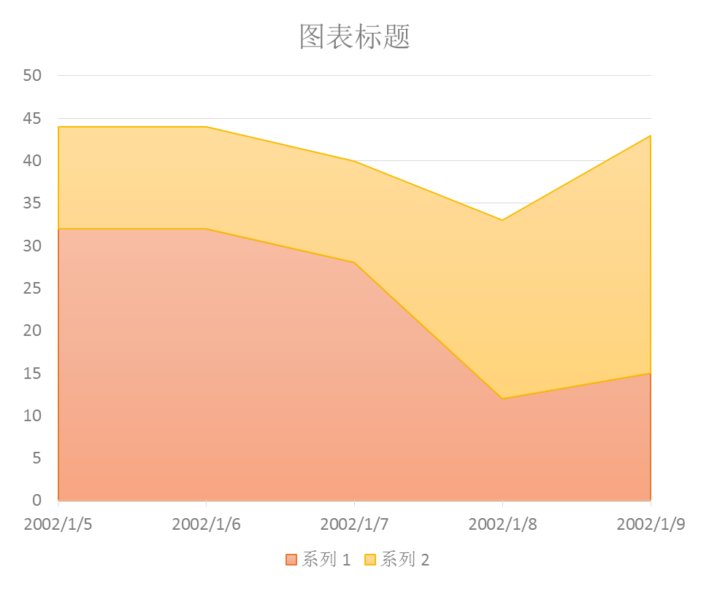
文字文字文字文字文字文字文字文字
文字文字文字文字文字文字文字文字
文字文字文字文字文字文字文字文字
文字文字文字文字文字文字文字文字
×

Slide 40
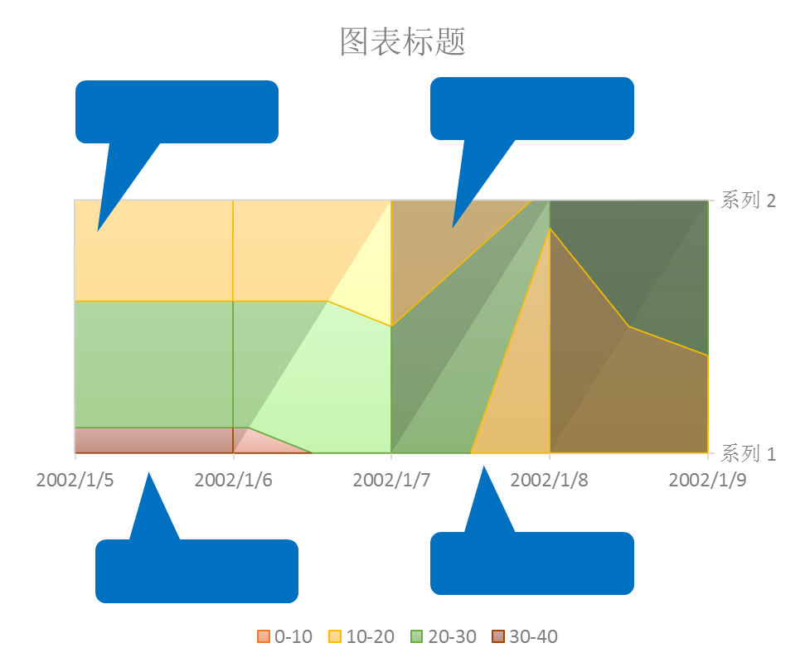
√
文字文字文字文字文字文字文字文字
文字文字文字文字文字文字文字文字
文字文字文字文字文字文字文字文字
文字文字文字文字文字文字文字文字

Slide 41
案例3解析

Slide 42
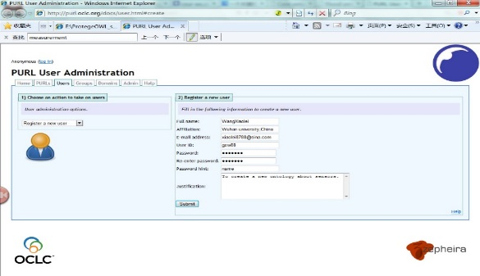
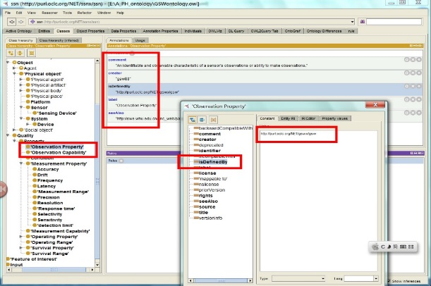
3-5
传感网本体模型
构建地理空间传感网本体模型
结合传感器时空谱语义模型，传感网本体模型在W3C-SSN基础上进行扩展与综合，扩展内容包括传感器与观测数据关联
领域本体，建立描述传感网资源分类信息的本体
针对土壤墒情和洪水监测应用领域，建立应用本体
×
1
设计结构
2
PURL中声明
3
Protégé中构建
Notes:
Ontology作为知识组织的重要手段应该具有以下要素：
a. 概念(Concept)：概念在本体中扮演着非常重要的角色，是人类对现实世界理解的表意符号、是机器操作的主要对象、是数学模型主要的构成元素。本体中，概念又称为类（Class），是相似术语所表达的概念的集合体。
b. 关系（Relation）：表示概念之间的联系。如概念之间的二元关系is-a，它形成了概念之间的逻辑层次分类结构。
c. 属性(Property)：属性是区分类的标准、具有继承性、具有限制类中的概念和实例的功能。一个属性必须具有相应的属性值，在概念层上没有属性值。
d. 公理（Axiom）：即公认的事实，其作用是进行知识推理。
e. 函数（Function）：即关系的特定表达形式。函数中规定的映射关系，可以使得推理从一个概念指向另一个概念。
f. 实例（Individul）：是本体中的最小的对象。它具有原子性，即不可再分性。类包含实例，而每个实例都有不属于其它实例的属性，这是区分不同实例的唯一标识。

Slide 43

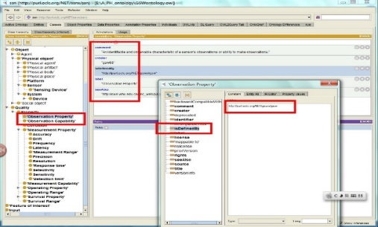
3-5
传感网本体模型
√
1
设计结构
构建地理空间传感网本体模型
传感与观测数据关联
建立描述传感网资源分类信息的本体
针对土壤墒情和洪水监测应用领域，建立应用本体
2
PURL中声明
3
Protégé中构建
这些传感网本体模型的实例化表达，作为时空谱关联推理的数据源
Notes:
Ontology作为知识组织的重要手段应该具有以下要素：
a. 概念(Concept)：概念在本体中扮演着非常重要的角色，是人类对现实世界理解的表意符号、是机器操作的主要对象、是数学模型主要的构成元素。本体中，概念又称为类（Class），是相似术语所表达的概念的集合体。
b. 关系（Relation）：表示概念之间的联系。如概念之间的二元关系is-a，它形成了概念之间的逻辑层次分类结构。
c. 属性(Property)：属性是区分类的标准、具有继承性、具有限制类中的概念和实例的功能。一个属性必须具有相应的属性值，在概念层上没有属性值。
d. 公理（Axiom）：即公认的事实，其作用是进行知识推理。
e. 函数（Function）：即关系的特定表达形式。函数中规定的映射关系，可以使得推理从一个概念指向另一个概念。
f. 实例（Individul）：是本体中的最小的对象。它具有原子性，即不可再分性。类包含实例，而每个实例都有不属于其它实例的属性，这是区分不同实例的唯一标识。

